Slide 1
23
Instituto de Líderes Cristianos
Administración Básica para Ministerios Cristianos
Gabriela Tijerina-Pike, Ph.D.

Slide 2
U. 8 Recursos L. 2 Desarrollo
Instituto de Líderes Cristianos
Administración Básica para Ministerios Cristianos
Gabriela Tijerina-Pike, Ph.D.

Slide 3
☺
Responsabilidad de Selección de Personal
Formal
Instituto de Líderes Cristianos
Administración Básica para Ministerios Cristianos
Gabriela Tijerina-Pike, Ph.D.

Slide 4
☺
Desarrollo
Progreso y Crecimiento
Instituto de Líderes Cristianos
Administración Básica para Ministerios Cristianos
Gabriela Tijerina-Pike, Ph.D.

Slide 5
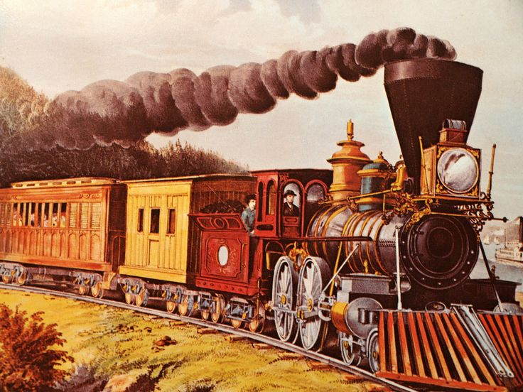
iglesia
Ministerio
IGLESIA
Número
Entendimiento

Slide 6
Número
Entendimiento

Slide 7
☺
Inicia
Progresa, Crece, Se Desarrolla
Madura
Instituto de Líderes Cristianos
Administración Básica para Ministerios Cristianos
Gabriela Tijerina-Pike, Ph.D.

Slide 8
☺
Administración
Inicia
Progresa, Crece, Se Desarrolla Madura
Instituto de Líderes Cristianos
Administración Básica para Ministerios Cristianos
Gabriela Tijerina-Pike, Ph.D.

Slide 9
☺
Jesús
y sus Doce Discípulos
Instituto de Líderes Cristianos
Administración Básica para Ministerios Cristianos
Gabriela Tijerina-Pike, Ph.D.

Slide 10
☺
Ministerio
Instituto de Líderes Cristianos
Administración Básica para Ministerios Cristianos
Gabriela Tijerina-Pike, Ph.D.

Slide 11
☺ ☺ ☺ ☺ ☺ ☺ ☺ ☺ ☺ ☺ ☺ ☺ ☺ ☺ ☺
☺ ☺ ☺ ☺ ☺ ☺ ☺ ☺ ☺ ☺ ☺ ☺ ☺ ☺ ☺ ☺ ☺ ☺ ☺ ☺ ☺ ☺ ☺ ☺ ☺ ☺ ☺ ☺ ☺ ☺ ☺ ☺ ☺ ☺ ☺ ☺ ☺ ☺ ☺ ☺ ☺ ☺ ☺
Instituto de Líderes Cristianos
Administración Básica para Ministerios Cristianos
Gabriela Tijerina-Pike, Ph.D.

Slide 12
☺ ☺ ☺ ☺ ☺ ☺ ☺ ☺ ☺ ☺ ☺ ☺ ☺ ☺ ☺
☺ ☺ ☺ ☺ ☺ ☺ ☺ ☺ ☺ ☺ ☺ ☺ ☺ ☺ ☺ ☺ ☺ ☺ ☺ ☺ ☺ ☺ ☺ ☺ ☺ ☺ ☺ ☺ ☺ ☺ ☺ ☺ ☺ ☺ ☺ ☺ ☺ ☺ ☺ ☺ ☺ ☺ ☺
ADMINISTRACIÓN
Instituto de Líderes Cristianos
Administración Básica para Ministerios Cristianos
Gabriela Tijerina-Pike, Ph.D.

Slide 13
Tarea No. 23
1. En qué áreas pueden progresar, crecer o desarrollarse los que sirven en mi ministerio.
Instituto de Líderes Cristianos
Administración Básica para Ministerios Cristianos
Gabriela Tijerina-Pike, Ph.D.

